Slide 1
“Ёлка: живая или искусственная? Вот в чём вопрос!”
Проект создан Анастасией Александровной Ивакиной 4В

Slide 2
Елка - символ Рождества и Нового года, который приносит радость и уют в дома многих семей. Однако, перед выбором елки многие задаются вопросом: живая или искусственная? Вот и в нашей семье возник вопрос: «А что же все-таки лучше: искусственное или живое дерево?» Мама за искусственную, так как не любит собирать елочные иголки после праздника, папа говорит, что ему нравится запах настоящей елки. А я думаю, что важно определить использование какой елки меньше вредит природе. Я решила разобраться в этом... В ходе поиска информации я узнала очень много полезного и интересного. И теперь хочу поделиться с вами своим исследованием.

Slide 3
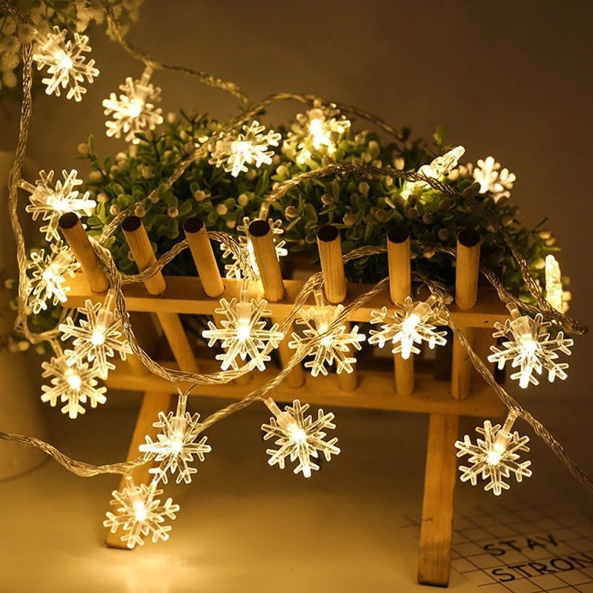
Моя гипотеза:
Искусственная ёлка более практичная и экологичная.

Slide 4
Цель моего проекта:
Выяснить, какое новогоднее дерево лучше выбрать на Новый год, искусственное или живое?
Чтобы ее достичь необходимо выполнить ряд задач…

Slide 5
Итак, задачи:
Провести анкетирование
Узнать историю новогодних традиций
Рассмотреть плюсы и минусы обоих ёлок
Выяснить, как новогодняя традиция влияет на лесное хозяйство
Сделать вывод
Подготовить презентацию

Slide 6
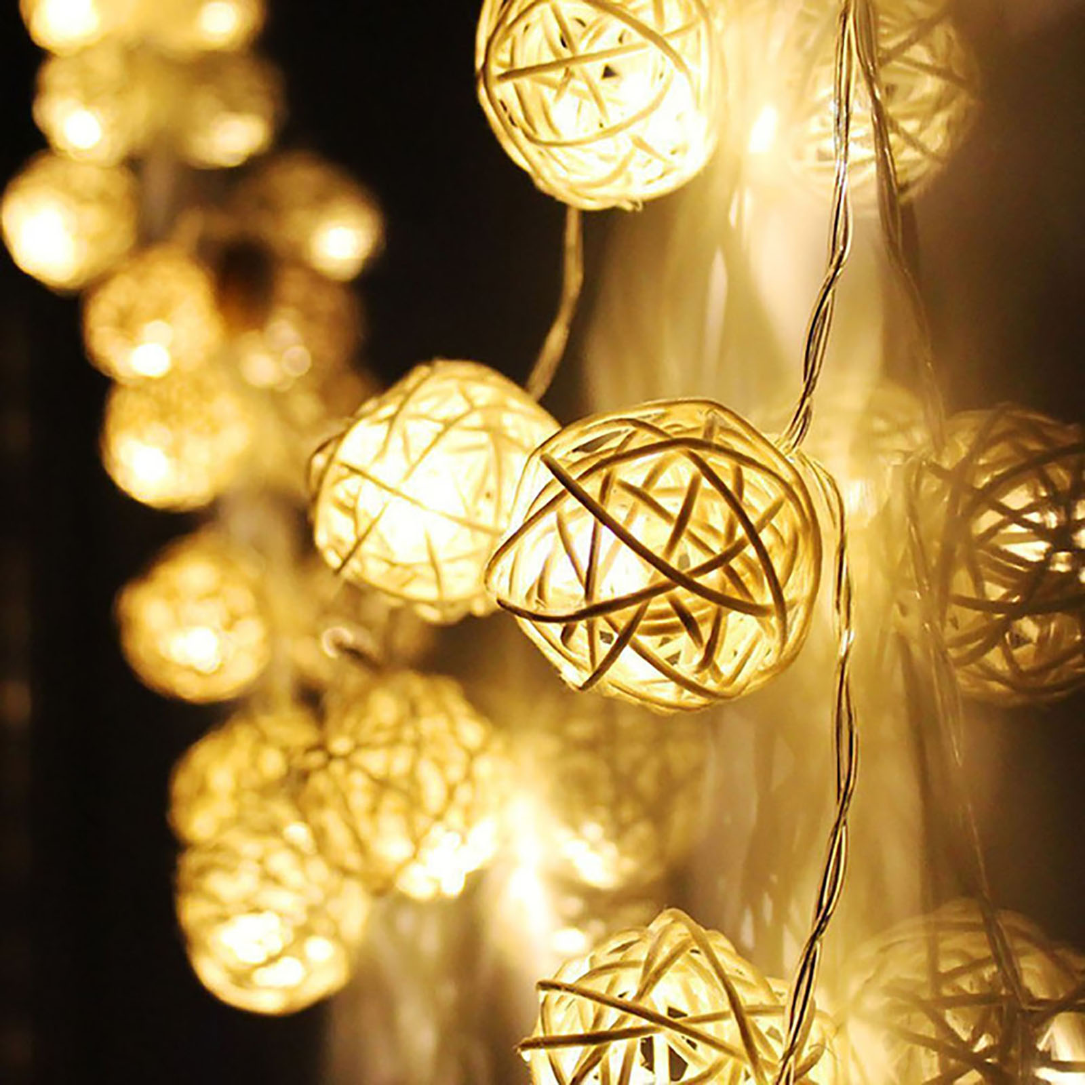
Методы исследования, использованные в ходе проекта
Методы исследования: анкетирование, изучение литературы, интервью.

Slide 7
Новый год – это один из самых любимых праздников с пушистым белым снегом за окном, запахом елочной хвои, сверканием разноцветных игрушек и мишуры, обязательным фейерверком, подарками, а также с нарядным Дедом Морозом и очаровательной Снегурочкой.

Slide 8
Чтобы узнать, как мои одноклассники проводят этот праздник я провела среди них анкетирование (31 человек участвовал в опросе). Его результаты были такие:

Slide 9
Анкетирование
1. Какое дерево вы украшаете дома на новый год?
12 человек выбрали а) ель
0 человек выбрали б) сосну
13 человек выбрали в) искусственную ёлочку
6 человек елку не наряжали

Slide 10
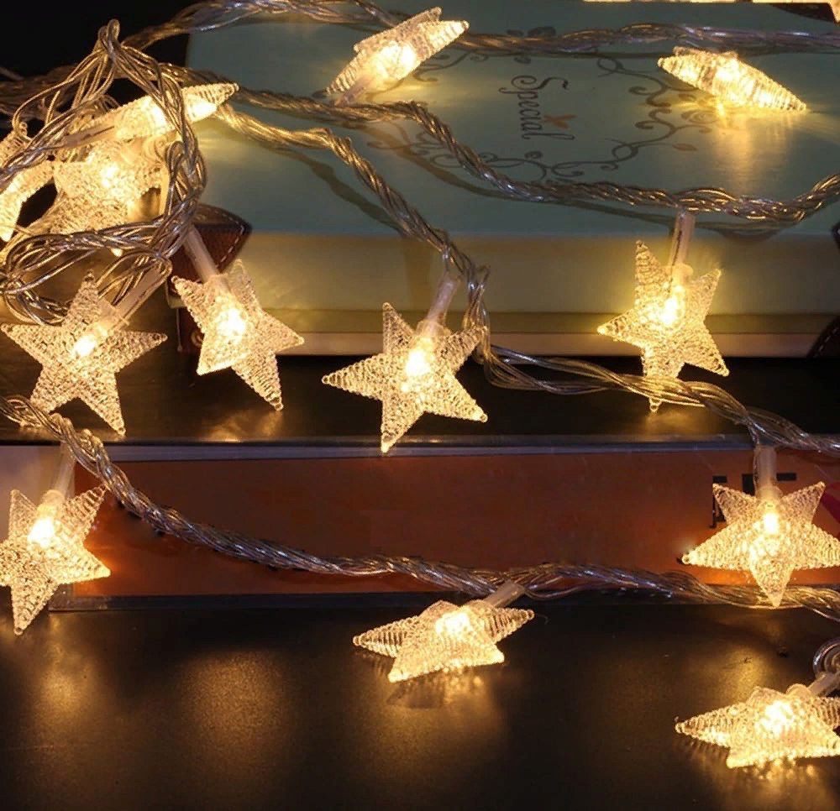
2. Почему на новый год украшают елку?
Большинство ответило, что «для красоты»
Второй популярный ответ: чтобы Дед мороз знал куда положить подарки
Третий популярный ответ: это символ нового года.

Slide 11
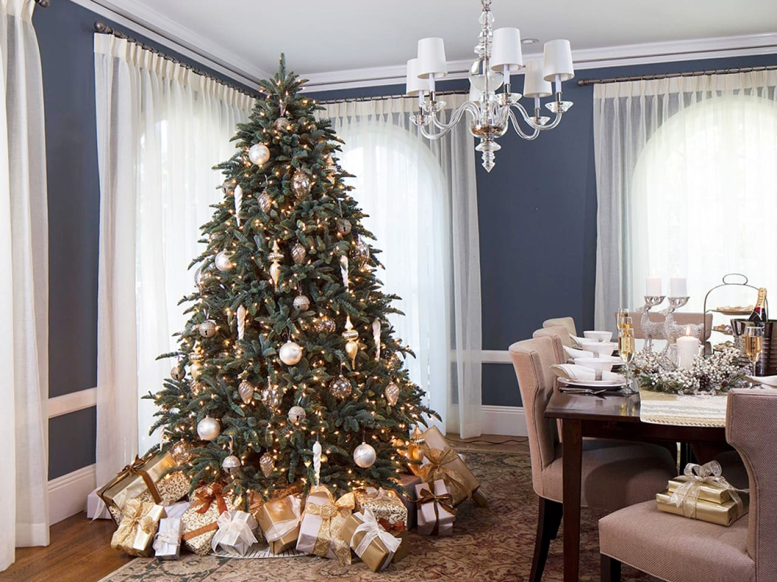
3. Что вы знаете об этой традиции?
17 человек ответили: - ничего;
Другие популярные ответы:
Под елку кладут подарки;
Вокруг елки собираются всей семьей;
Эту традицию ввел в России Петр I;
Елку наряжают во многих странах;
На елку часто вешают сладости;
На верхушку елки принято ставить звезду.

Slide 12
3. Как вы думаете, наносит ли ущерб вырубка новогодней красавицы состоянию лесного хозяйства?
Большинство ответило, что да, наносит (28 человек)

Slide 13
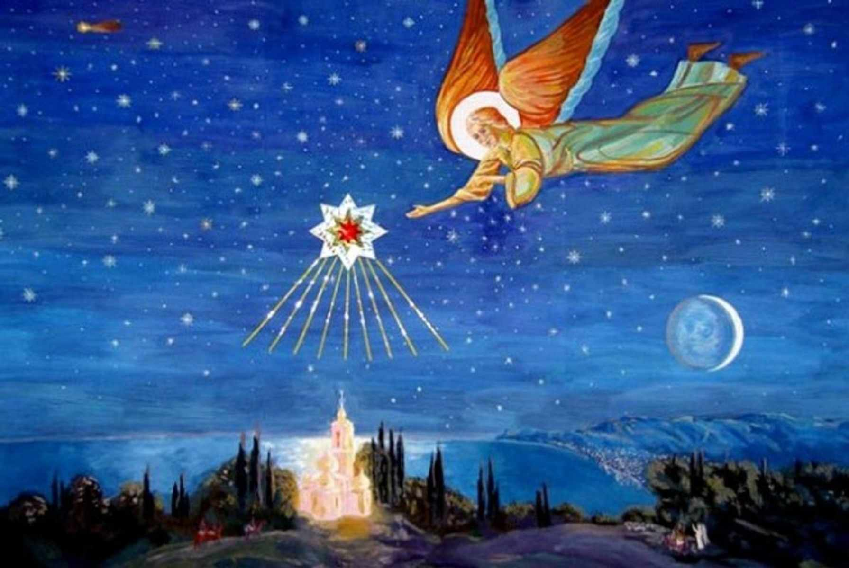
История новогодней традиции
1.Религиозная версия
Эта всемирная традиция имеет очень богатую историю, и без нее вряд ли можно представить празднование главных зимних праздников. Почему же мы наряжаем именно ель и как появился этот обычай? Согласно старинной легенде, ель стала символом Рождества по желанию небесных сил. Когда в Вифлееме родился Спаситель, под пение ангелов на темном небе зажглась новая яркая звезда. Внемля знамению, к пещере поспешили не только люди, но и животные и растения. Каждый старался показать новорожденному свою радость и принести какой-нибудь подарок. Растения и деревья дарили Младенцу свои благоухания, цветы, плоды и листья. На радостное событие спешила с далекого севера и Ель. Она пришла самой последней и, стесняясь, встала в стороне. Все удивленно спросили ее, почему она не заходит. Ель ответила, что ей очень хочется войти, но ей нечего подарить Младенцу, и она боится испугать Его или уколоть иголками. Тогда растения поделились с Елью своими дарами, и на ее ветвях стали красоваться красные яблоки, орехи, яркие цветы и зеленые листочки. Ель очень обрадовалась, поблагодарила всех, и тихо подошла к Иисусу. Младенец улыбнулся, увидев красивую, разноцветную, добрую Ель, и тогда над самой ее верхушкой еще ярче засияла Вифлеемская звезда…

Slide 14
2.Историческая версия
В древние времена люди обожествляли природу и верили в существование духов, живущих, преимущественно, в лесах на хвойных деревьях. Считалось, что именно сверхъестественные лесные существа вызывают лютые морозы, насылают метели и запутывают охотников, а особенно смело духи ведут себя длинными декабрьскими ночами. И поэтому, чтобы уберечь себя и свое имущество от проделок лесных существ, люди старались всячески задобрить их: украшали ели различными плодами и угощениями, произносили специальные заговоры и совершали таинственные обряды. К тому же, вечнозеленая елка издревле символизировала саму жизнь. Европейцы убеждены, что распространить обычай наряжать елку помог и глава немецкой Реформации Мартин Лютер. Однажды, в канун Рождества, морозной звездной ночью, он возвращался домой через лес и, решив сделать семье сюрприз, принес елку. Ее украсили свечками и бантиками. После этого случая многие стали брать с него пример. В начале XIX в. этот красивый немецкий обычай стал распространяться на территории Северной Европы. В Англии, Франции, Америке повсеместно ставить и украшать рождественские елки стали только в середине XIX в.

Slide 15
Как традиция появилась в России
Самая популярная версия происхождения традиции ставить новогоднюю елку в России относится к Петру I. Как известно, вернувшись в Россию, после своей первой поездки в Западную Европу в 1698-1699 года Петр I своим указом от 20 декабря 1699 года, назначил Новый год. Да, да именно назначил. Как сказано было в указе, «по примеру всех иудео-христианских народов» день «новолетия» или Новый год (до этого традиционно на протяжении тысяч лет отмечавшийся 1 сентября), перенесли на 1 января. Указом Петра I 1 января объявлялся праздничным днем, и строго предписывалось на домах вешать «украшения от древ и ветвей сосновых, еловых и можжевеловых». Интересно, что про елку внутри дома в указе ничего не говорилось, елками нужно было украшать именно дома!

Slide 16
Итак, давайте разберем более подробно, чем отличаются елки. Сравнение елок с различных точек зрения…
1. Экологии:
Живая елка выращивается специально для праздника, что способствует сохранению зеленых насаждений и биоразнообразия.
Искусственные елки производятся из пластика, что негативно влияет на окружающую среду при производстве и утилизации.

Slide 17
2. Экономики:
Живая елка требует ежегодных затрат на покупку новой елки, тогда как искусственная является одноразовой инвестицией.
Однако, стоимость искусственной елки может быть выше, чем стоимость живой, в зависимости от качества материалов и производителя.

Slide 18
3. Психологии:
Выбор между живой и искусственной елкой может отражать индивидуальные ценности и предпочтения семьи.
Психологическое воздействие аромата и внешнего вида живой елки может быть более значимым для создания праздничной атмосферы.

Slide 19
4. Традиции:
Живая елка имеет более долгую историю использования в качестве символа праздника, что может быть важным для тех, кто ценит традиции и историю.
Искусственные елки, с другой стороны, стали популярными в более поздние времена и могут быть предпочтительными для тех, кто предпочитает современные решения и удобство.

Slide 20
5. Здоровья и безопасности:
Живая елка может вызывать аллергические реакции у некоторых людей из-за пыльцы и смолы.
Искусственная елка может быть более безопасной в отношении пожаров, особенно если она оборудована негорючими материалами.

Slide 21
6. Использования после праздников:
Живая елка может быть пересажена или утилизирована в качестве компоста после праздников, что способствует устойчивому использованию ресурсов.
Искусственная елка может храниться и быть использована в течение нескольких лет, что уменьшает необходимость в повторных затратах на покупку

Slide 22
6. Использованой после праздников:
Живая елка может быть пересажена или утилизирована в качестве компоста после праздников, что способствует устойчивому использованию ресурсов.
Искусственная елка может храниться и быть использована в течение нескольких лет, что уменьшает необходимость в повторных затратах на покупку

Slide 23
8. Влияния на декорирование:
Живая елка может предоставить больше возможностей для творчества и оформления, так как ее ветви идеально подходят для различных украшений.
Искусственная елка, с другой стороны, часто имеет более равномерную форму и ветви, что облегчает процесс украшения и создает более ровный внешний вид.

Slide 24
9. Экспериментирования с новыми технологиями:
Искусственные елки могут быть оборудованы светодиодными огнями и другими инновационными функциями, что придает им современный вид и делает их более привлекательными для некоторых потребителей
Живые елки остаются более традиционным выбором и не предлагают таких технологических возможностей.

Slide 25
Экспертное мнение
С одной стороны, купить живую елку (имеется в виду не совсем живая елочка, а срубленная) и поставить её у себя дома – это очень приятно и полезно для организма в связи с определёнными свойствами хвои. А как же это влияет на "организм" леса? Это я решила выяснить с профессиональной точки зрения : С одной стороны, Вам может показаться, что использование «многоразовой» пластиковой елки лучше, чем приобретение живого дерева, срубленного в лесу (а вдруг еще и браконьерами). С другой стороны изготовление пластиковых елок не безвредно для природы. И об этом надо всегда помнить. Если учесть все этапы процесса - добычу и транспортировку топлива, загрязнение окружающей среды при производстве, то оказывается, что выращивание даже десяти натуральных елок на специальной плантации наносит природе значительно меньший ущерб, чем производство одной искусственной. В общем, если натуральная ель имеет законное, не браконьерское происхождение, то она не хуже, чем искусственная, с точки зрения сохранения природы. Елки в основном принято заготавливать с таких мест, где они достаточно густо произрастают, мешая друг другу расти. Т.е. если они густо растут, то крона будет не такая пушистая. Также принято вести заготовку на линиях электропередач. Там даже запрещено расти деревьям. Вот именно там их и убирают, чтобы в дальнейшем не мешали.

Slide 26
Выводы
1. Преимущества живой елки:
• Природный вид и аромат, создающие атмосферу праздника.
• Экологический аспект: живая елка способствует очищению воздуха и сохранению природы.
• Эмоциональное воздействие: уникальный опыт выбора и ухода за елкой, создание воспоминаний.

Slide 27
2. Преимущества искусственной елки:
• Долговечность: может использоваться многократно, экономя ресурсы.
• Удобство: не требует ухода и не рассыпается иголками, что особенно удобно для занятых людей.
• Разнообразие: доступна в различных размерах и формах, удовлетворяя индивидуальные предпочтения.

Slide 28
Заключение
Решение между живой и искусственной елкой - это не просто выбор декора, это также решение, которое отражает ценности и предпочтения семьи. Независимо от выбора, главное - это то, что елка приносит радость и создает уютную атмосферу праздника для всех, кто вокруг нее собирается.

Slide 29
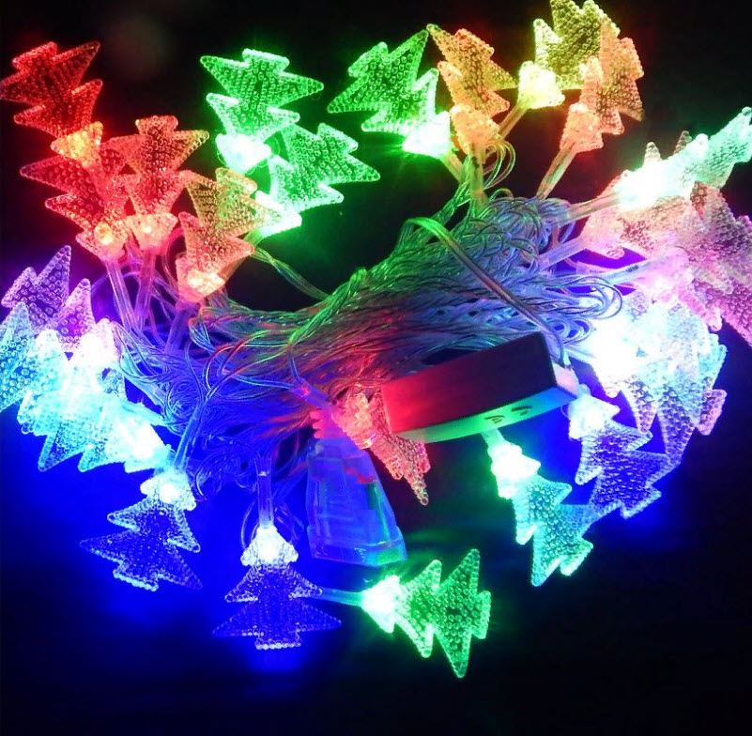
Литература
Моя первая энциклопедия. Планета Земля. - М.: Эксмо, 2012.
А.Рапопорт. История новогодней елки. – М.: Качели, 2018.
Е.Душечкина. Русская елка. История. Мифология. Литература. – М.: Новое литературное обозрение, 2024.
Е.Ким. Елка. Сто лет тому назад. М.: Лабиринт, 2020.
Статьи из русскоязычного интернета.

Slide 30
СПАСИБО ЗА ВНИМАНИЕ!

